Slide 1

Зеленков А.Г. преподаватель-огранизатор ОБЗР
МБОУ «Каменская школа»
27.08.25

Slide 2
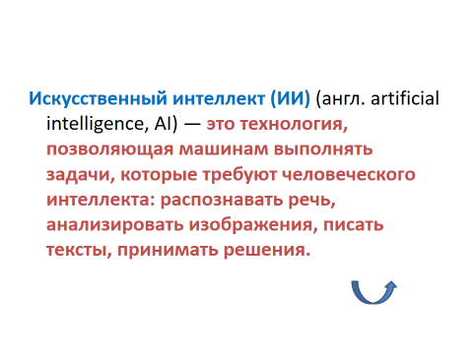

Slide 3

Что такое ИИ-?)

Slide 4
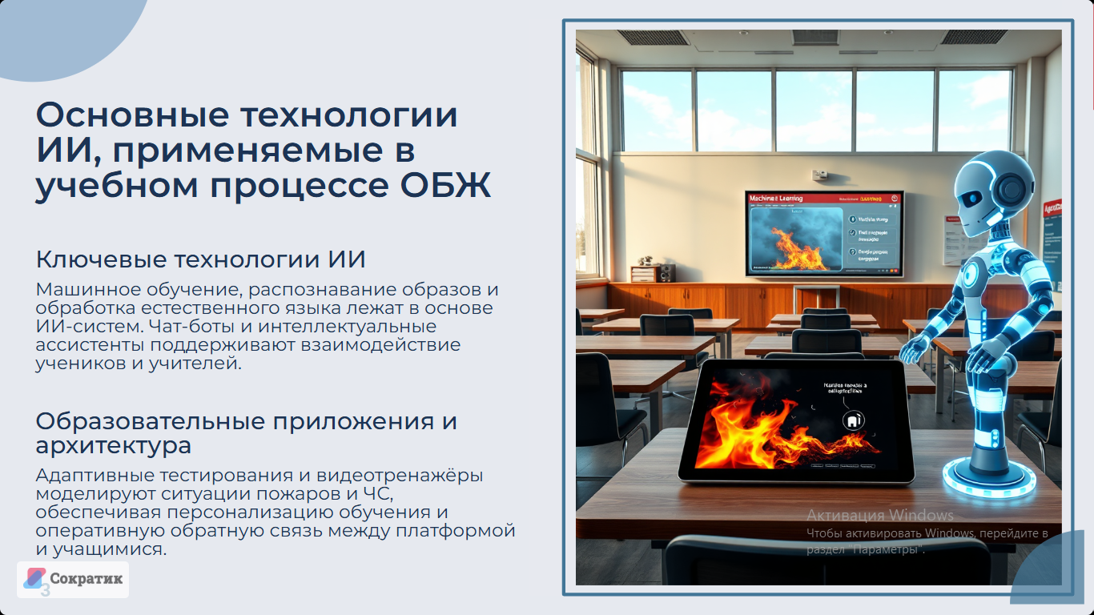

Slide 5
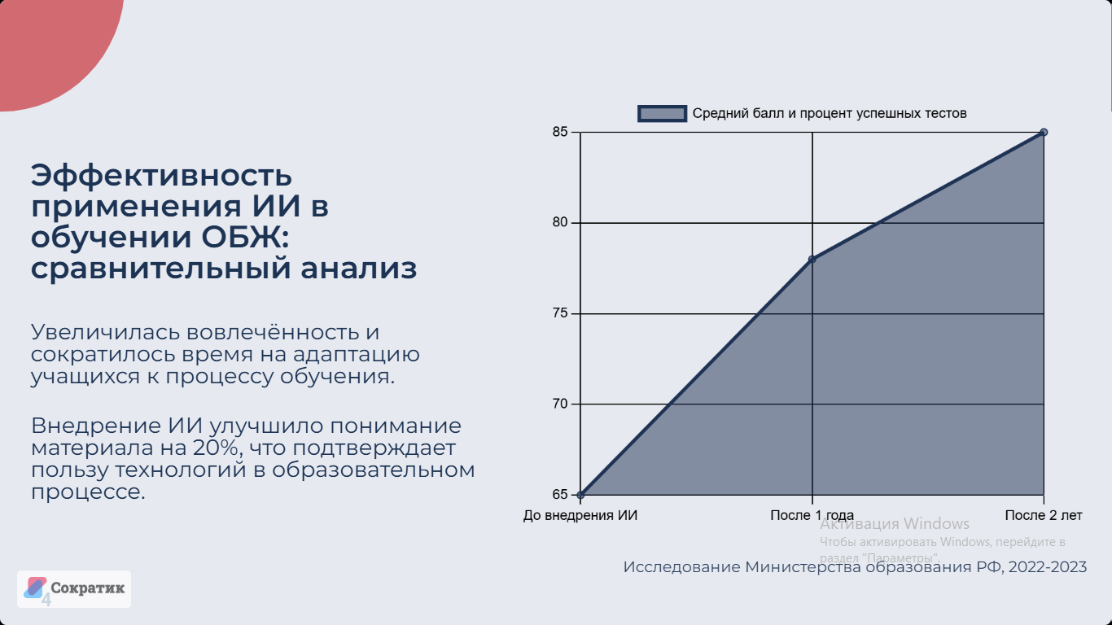

Slide 6
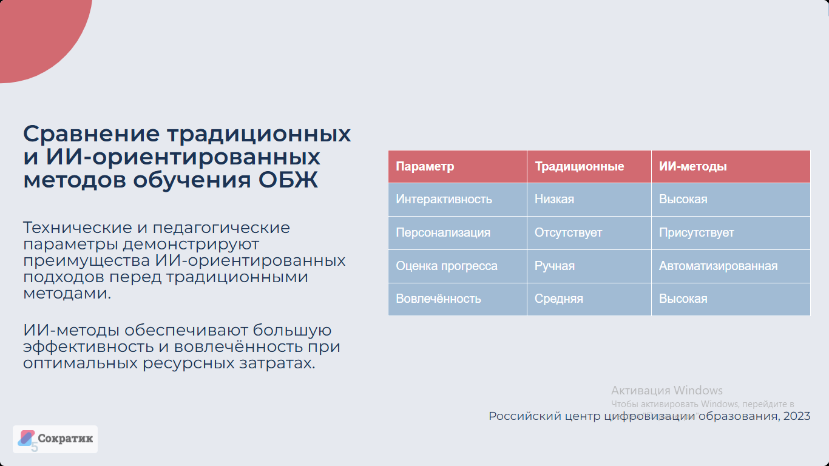

Slide 7
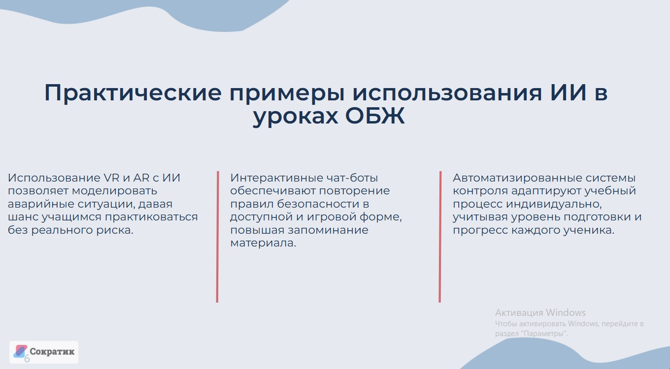

Slide 8
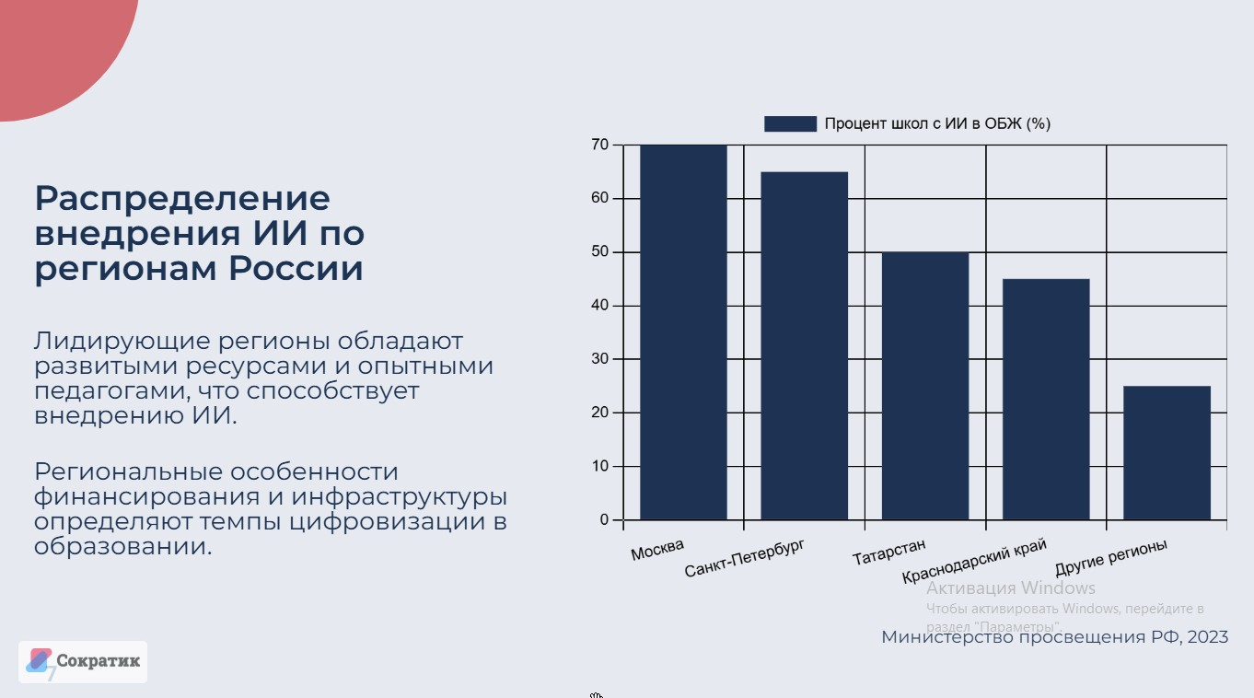

Slide 9
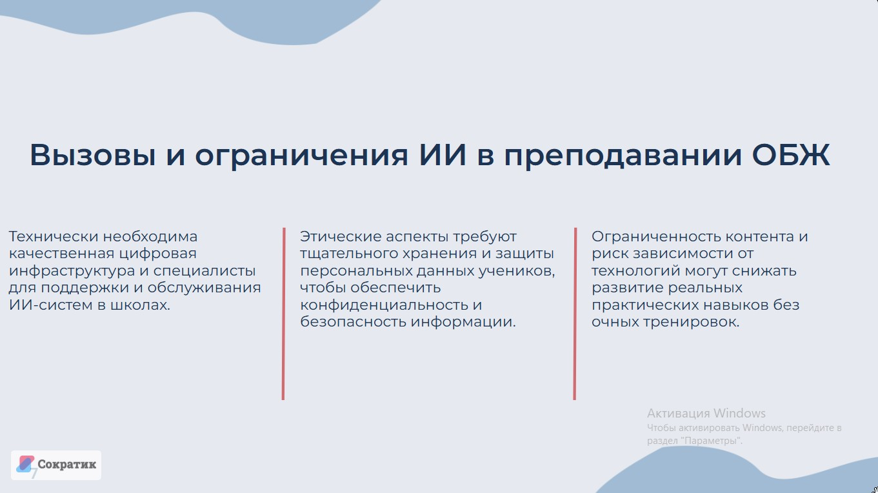

Slide 10
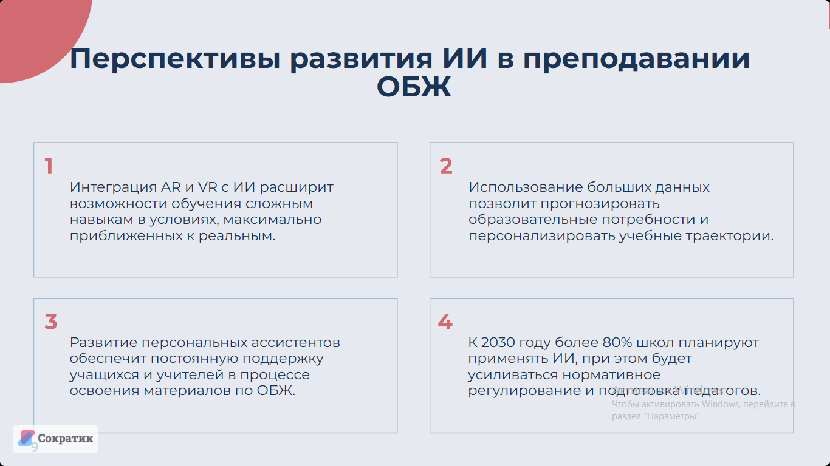

Slide 11


Slide 12
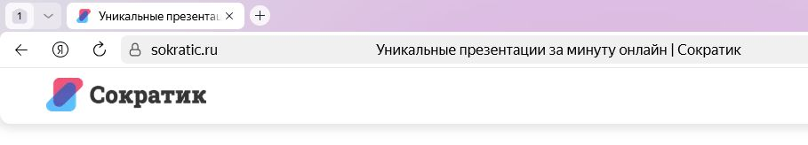
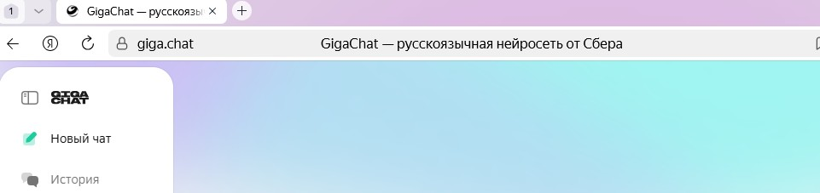
Полезные ресурсы
https://sokratic.ru/ru/orders
https://giga.chat/gigachat/

